Slide 1
Het SIGMA-project: een langdurig onderzoek naar de geestelijke gezondheid van Vlaamse jongeren
Spreker 1: Robin Achterhof
Spreker 2: Julie Janssens
Spreker 3: Eva Bamps
Spreker 4: Zeynep Akcaoglu
Centrum voor Contextuele Psychiatrie
KU Leuven
11e Vlaams Geestelijke Gezondheidscongres
21 september 2022

Slide 2
Doel SIGMA-project
Sociale factoren
Psychische klachten
?

Slide 3
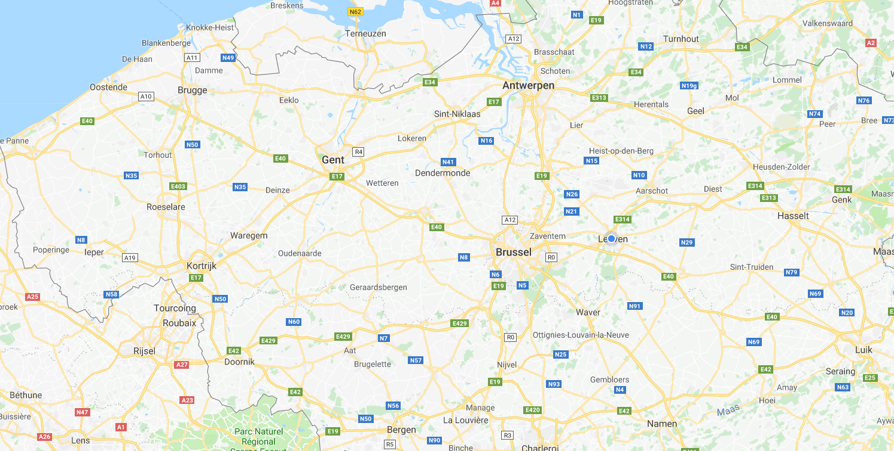
Wie deden mee?
695 1207
1048 eerstejaars
424 derdejaars
441 vijfdejaars
A-stroom, B-stroom
ASO, TSO, KSO, BSO..
Wave 1: Jan 2018 – Juni 2019

Slide 4
Onderwerpen in SIGMA
Risico- en beschermingsfactoren:
Pesten
Ouder-kindrelatie
Sociale vaardigheden
Sociale steun
Middelengebruik
Traumatische ervaringen
Emotieregulatie
Identiteitsontwikkeling
Voor verschillende types psychische klachten, o.a.:
Depressie
Angst
Psychose
Suicidaliteit
Zelfverwonding
Eetproblematiek
→ allemaal in brede, dimensionele zin
voor verschillende groepen mensen

Slide 5
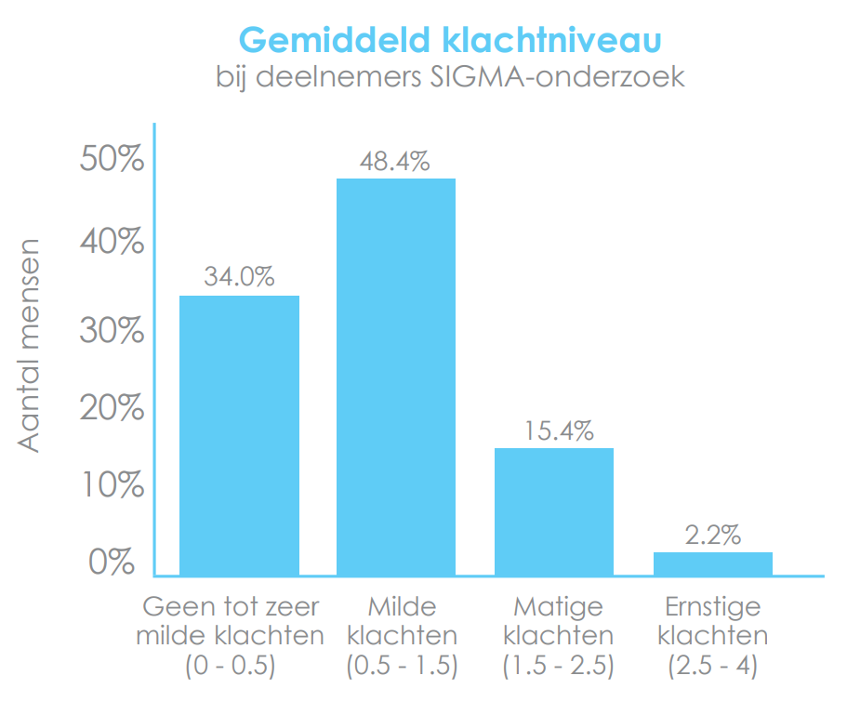
Resultaten: Psychische klachten
Notes:
Hoeveel last afgelopen week? 0. Helemaal geen; 1. Een beetje; 2. Nogal; 3. Tamelijk veel; 4. Heel veel

Slide 6
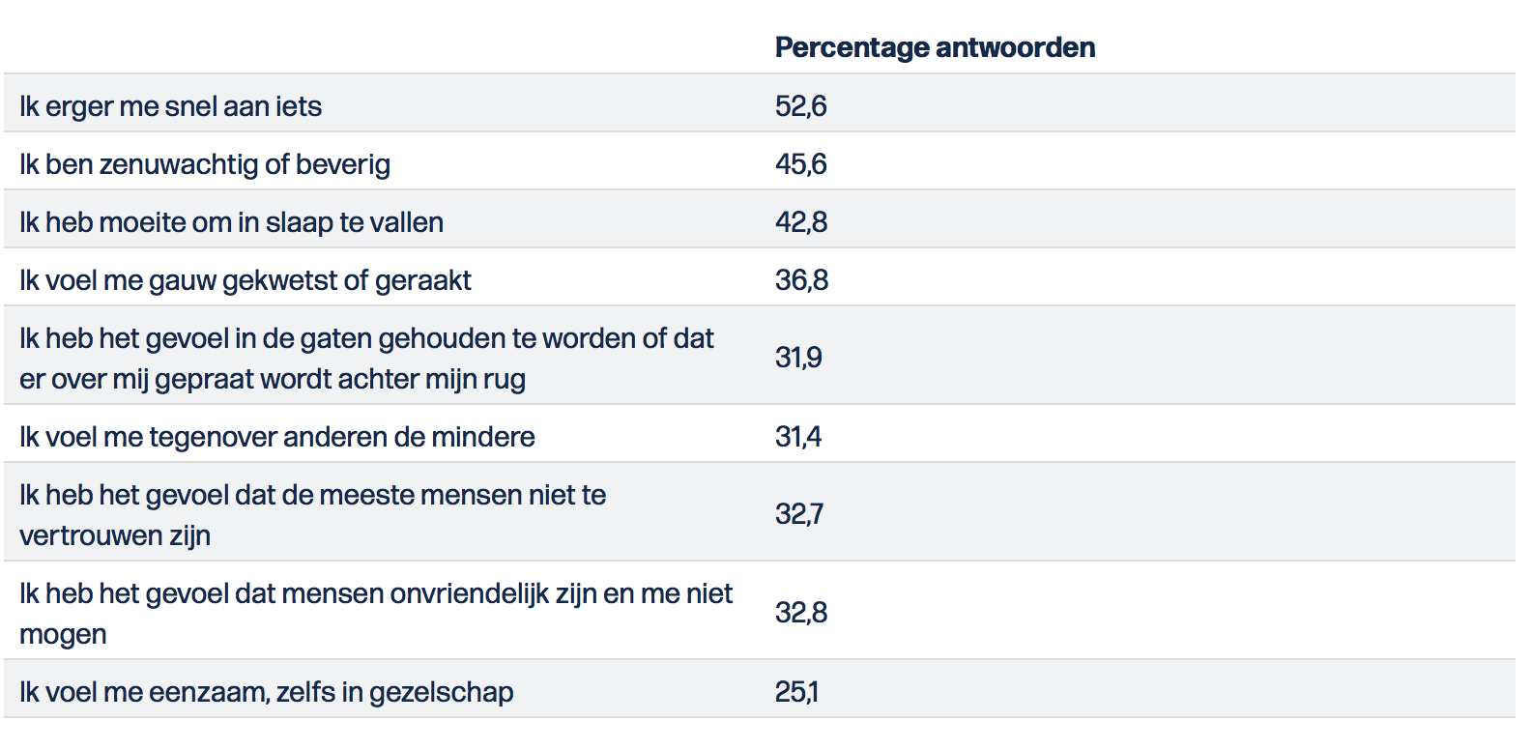
Welke klachten?

Slide 7
Welke klachten?
Sociaal

Slide 8
Leeftijdsverschillen

Slide 9
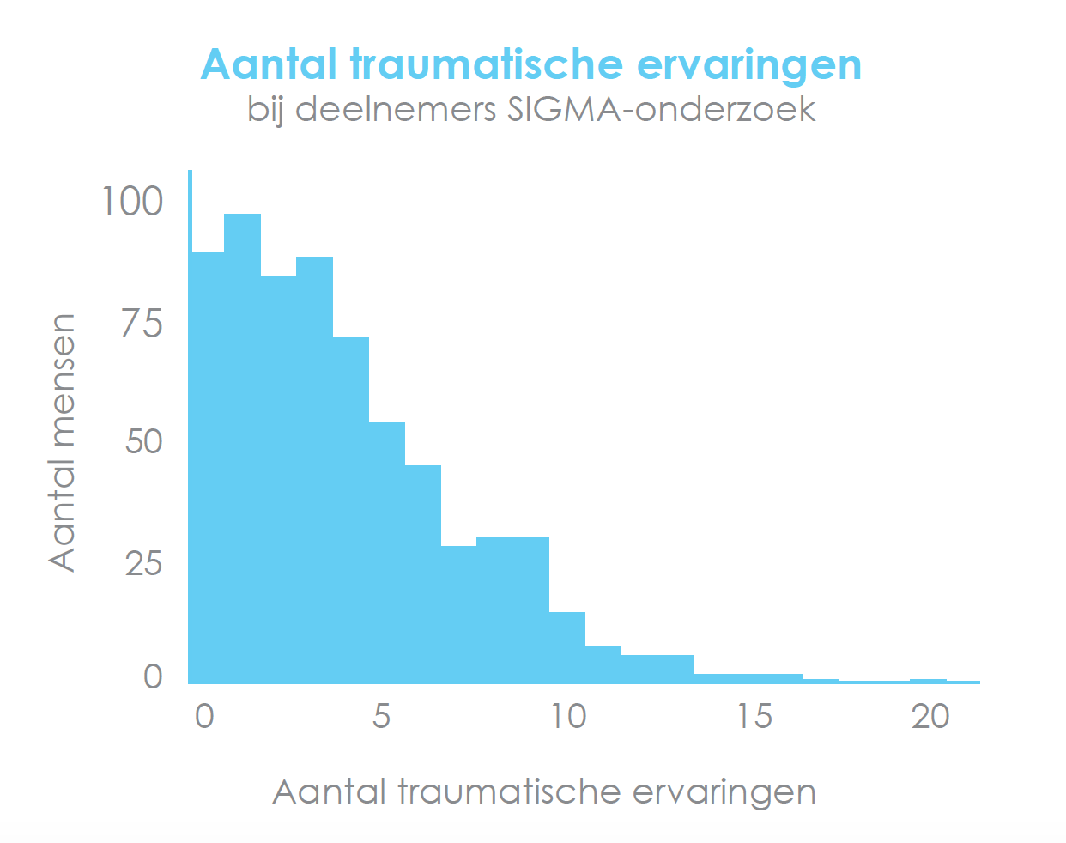
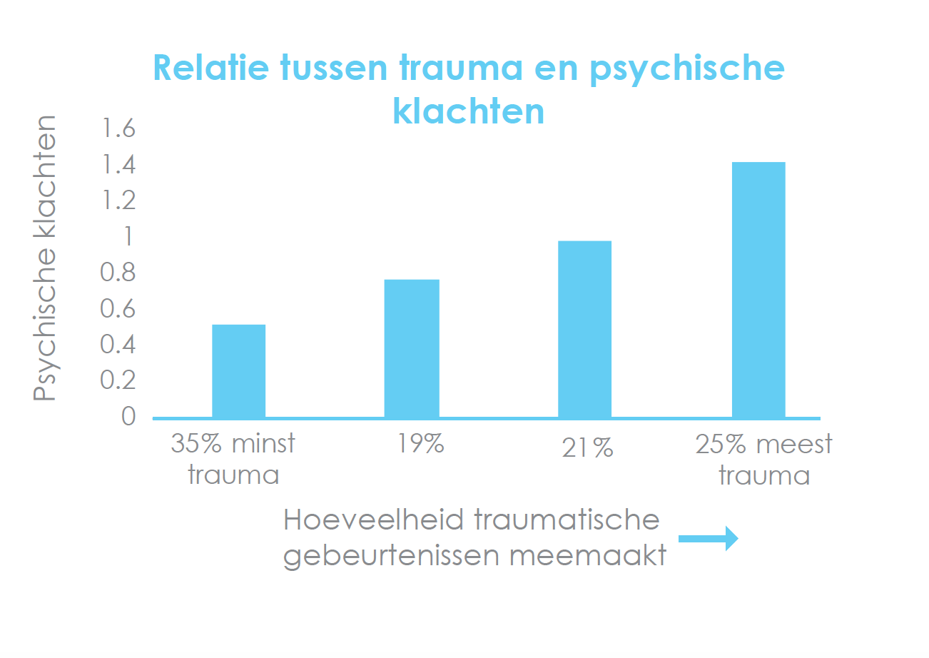
Traumatische gebeurtenissen

Slide 10
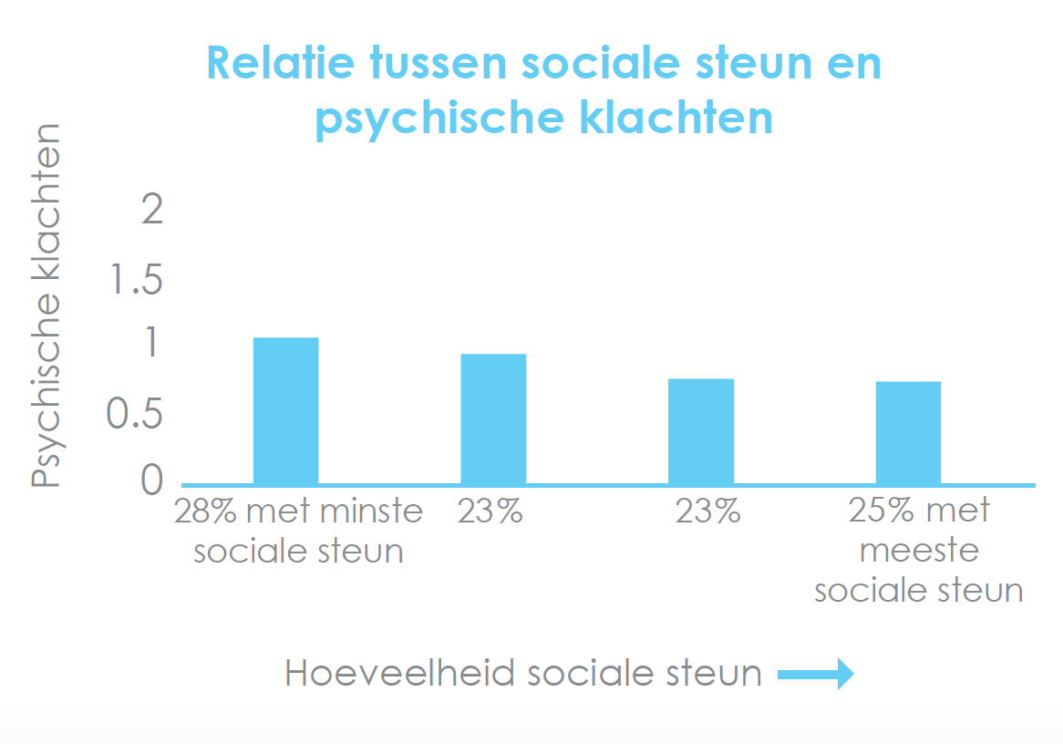
Sociale steun

Slide 11
Doel SIGMA-onderzoek
Sociale factoren
Psychische klachten
?

Slide 12
Doel SIGMA-onderzoek
Sociale factoren
Psychische klachten

Slide 13
Een blik op het dagelijks leven
Experience Sampling Methode
10x per dag, 6 dagen lang
Ik voel me vrolijk
1. Helemaal niet
…
7. Zeer
Waar ben ik?
Thuis
School
Bij vrienden
Buiten
…
Wat doe ik?
School/ werk
Vrije tijd passief
Vrije tijd actief
…

Slide 14
Sociaal gedrag & psychische klachten
Kwantiteit, bv. met
Kwaliteit, bv. met
Ik ben
alleen
Ik voel dat ik erbij hoor
Psychische klachten meer gerelateerd aan kwaliteit dan kwantiteit van sociaal gedrag

Slide 15
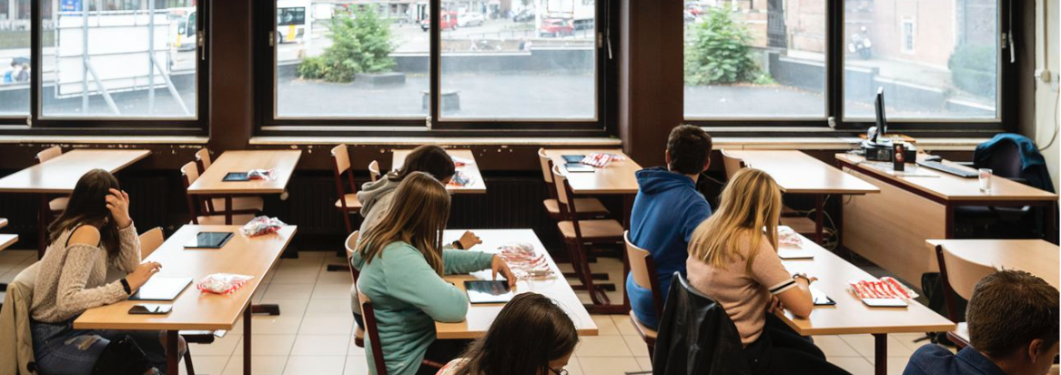
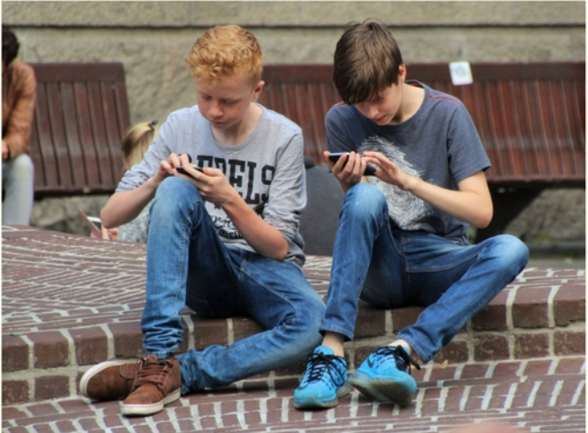
SIGMA & COVID-19
COVID-19
2018 – 2019 Wave 1
2020 – 2021 Wave 2
Januari 2020: Start SIGMA Wave 2
Maart 2020: Eerste coronamaatregelen – stop Wave 2
Mei 2020: ‘Wave COVID’
n = 173 deelnemers (van originele n = 1913)

Slide 16
Vraag: Verschil voor/tijdens COVID-19 in mentale gezondheid én sociale levens van jongeren?
Mentale gezondheid:
Minder psychische klachten dan verwacht
Minder angstklachten
Voorspellers geestelijke gezondheid:
COVID-19-gerelateerde stressoren (-)
Veerkracht (+)
Dagelijkse sociale levens:
Minder face-to-face sociale interacties; meer online interacties
Hogere kwaliteit van sociale interacties
Sterkere relatie tussen kwaliteit van sociale interacties en psychische klachten
Notes:
Resilience: Two subscales ‘intra/interpersonal’ (e.g., ‘I feel supported by my friends’) and ‘caregiver’ (e.g., ‘My caregiver(s) stand by me during difficult times’) resilience.
Correlation between resilience and social support = .70
Relatieve veerkracht tijdens eerste lockdown
Dankzij goede sociale relaties?
Wegnemen risicofactoren?
Nu: Ontwikkeling klachten + rol van sociale factoren doorheen én na de crisis?
Mogelijke onderrepresentatie

Slide 17
Conclusies
Psychische klachten komen voor op elke school, in elke klas
Risicofactoren zijn voorspellend, maar niet bepalend
Beschermingsfactoren minstens zo belangrijk
Negatieve impact van COVID viel mee (in het begin)
Sociaal welzijn = essentieel
Notes:
VRAGEN??
Verwijzen naar rapport

Slide 18
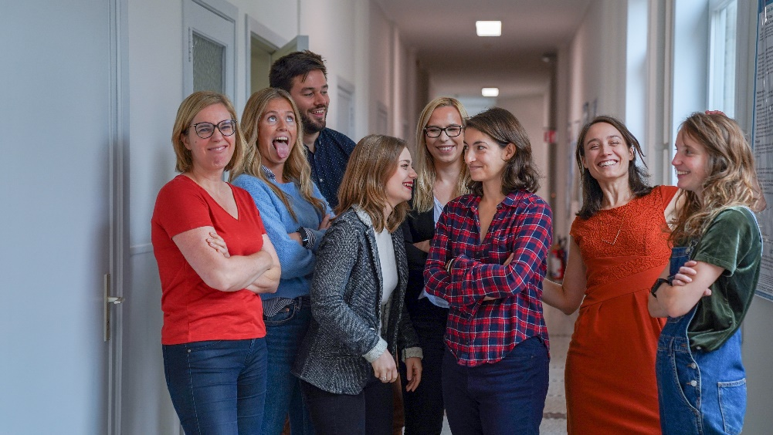
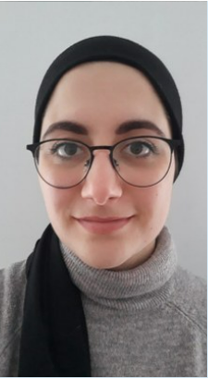
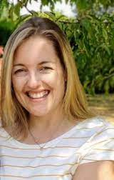
Dankuwel!
Meer info? www.sigma-leuven.be
SIGMA team:
Zeynep Akcaoglu
Eva Bamps
Julie Janssens
Karlijn Hermans
Anu Hiekkaranta
Noemi Hagemann
Silke Apers
Tessa Biesemans
Martine van Nierop
Martien Wampers
Robin Achterhof
Inez Germeys
Olivia Kirtley
sigma@kuleuven.be
@SigmaLeuven
robin.achterhof@kuleuven.be
@robinachterhof

